Slide 1
PROPIEDADES DE LA SUMATORIA
Diego Mauricio Calderon O.

Slide 2
1) Sumatoria de una función constante

Slide 3
2) Sumatoria del producto de una función por otra constante.

Slide 4
3) Sumatoria de una suma de funciones.

Slide 5
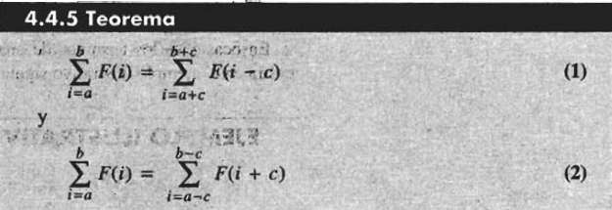
4) Cambio de valores de los limites de sumatoria

Slide 6
5)

Slide 7
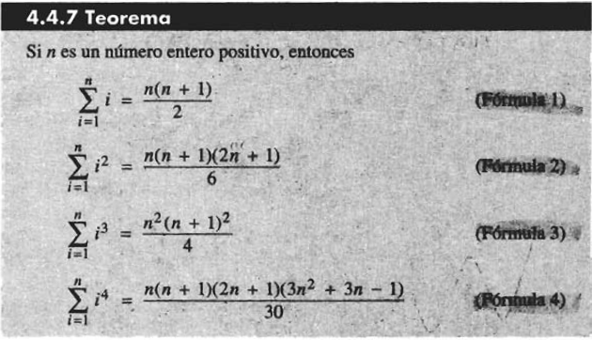
6) Si “n” pertenece a los enteros positivos.

